Slide 1
СНК кафедры хирургии

Slide 2
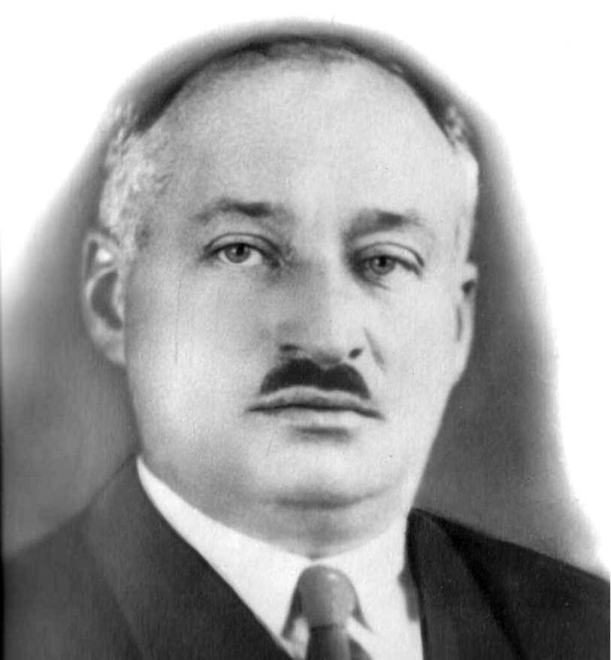
Из истории СНК кафедры хирургии…
На кафедре факультетской хирургии с 1936 года начал работать кружок студенческого научного общества (СНО). Руководителем был заведующий кафедрой, профессор Иосиф Лазареви Цимхес.
Расширенные заседания кружка проходили 1-2 раза в месяц. Кружковцы принимали участие в работе клиники по обслуживанию срочных случаев, ассистировали на операциях, а затем докладывали об интересных случаях студентам на лекциях с демонстрацией больных.
профессор Иосиф Лазареви Цимхес

Slide 3
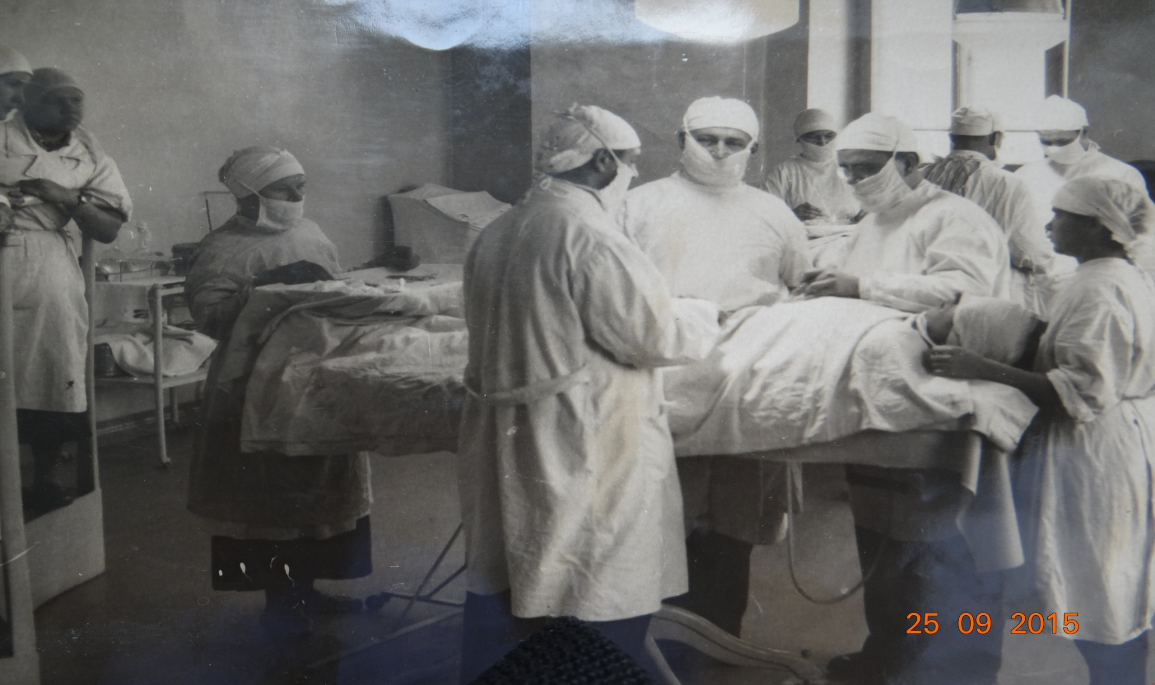
Из истории СНК кафедры хирургии…
Когда началась война, многие кружковцы, уже окончившие институт, стали начальниками хирургических отделений в госпиталях, обеспечивая сложную работу по лечению раненых воинов.
Впоследствии многие кружковцы 1939 года стали преподавателями АГМИ. Например, Раиса Васильевна Уткина долгие годы работала в институте, заведуя кафедрой нормальной физиологии, Елизавета Ивановна Громова была в течение 25 лет ассистентом кафедры факультетской хирургии.

Slide 4
Из истории СНК кафедры хирургии…
Во время войны на кафедру на смену ушедшим на фронт пришли новые ассистенты. Среди них были Надежда Ивановна Батыгина, Вера Аркадьевна Журавлева, Алла Васильевна Старкова. Помогали в работе кружка профессора Г.А. Орлов и С.И Елизаровский.
Кружковцы помогали оперировать, особенно их помощь требовалась в период до и после бомбежки, т.к. поступало большое количество пострадавших. Первая бомбежка Архангельска была 24 августа 1942 года. В тот день было прооперированно 38 человек.
Студенты-кружковцы кроме оказания помощи во время операций ухаживали за больными, кормили их, перекладывали и выполняли любую другую санитарскую работу.

Slide 5
Из истории СНК кафедры хирургии…
Из воспоминаний кандидата медицинских наук Н.И. Батыгиной: «Даже в годы Великой Отечественной войны работа на кафедре факультетской хирургии шла своим чередом. Продолжал работу и СНК… В связи с поступлением большого количества раненых разбиралась патология огнестрельных ранений. Большое количество докладов и сообщений было посвящено кишечной непроходимости (голод заставлял людей есть все, что хотя бы отдаленно напоминало еду). Немалое место занимала тема отморожения различных частей человеческого тела, демонстрировались больные с такими редкими состояниями, как, например, кома…
Во время войны при значительном количестве операций была трудность с анестетиками (не было новокаина, эфира), поэтому все оперативные вмешательства приходилось выполнять под местной анестезией физиологическим раствором. М.А. Кулешова изучала возможность применения в качестве анестетика высокотоксичного дикаина. Благодаря чему была найдена нетоксическая концентрация дикаина. Появилась возможность более качественного проведения местного обезболивания».

Slide 6
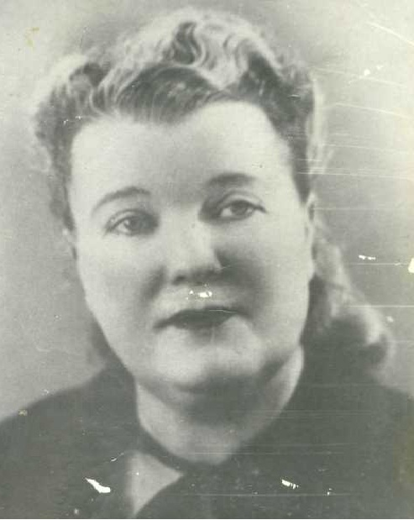
Из истории СНК кафедры хирургии…
В первые послевоенные годы кружком руководила асс. Елизавета Ивановна Громова.
Активно работали кружковцы 50-х годов. Многие из них стали врачами с отличной подготовкой. А.В. Березин — травматолог в Ухте, Е.А. Диашева — заслуженный врач РСФСР, работала в п. Савинский, С.К. Тимохов — к.м.н., хирург больницы им. Семашко, В.Н. Орлов — ассистент кафедры факультетской хирургии АГМИ. В 1965 году окончил клиническую ординатуру бывший кружковец В.Е. Воронцов, ставший хирургом высшей категории, зам. главврача ГКБ № 1 по хирургии. В 1969 году в кружке занимался Е.Н. Манов — ныне хирург 2-го хирургического отделения ГКБ № 1.
Елизавета Ивановна Громова

Slide 7
Из истории СНК кафедры хирургии…
Кружковцы 70-х годов под руководством З.И. Кивериной вели научно-исследовательскую работу в различных направлениях. Ежегодно они выступали на студенческих конференциях с докладами по проблемам патологии желчевыводящих путей, кишечной непроходимости, острого аппендицита, заболеваний мочеполовой системы и т.д.
Работа студентов 6 курса Е. Стороженко и В. Субботина «Применение ультразвуковой кавитации с помощью японского аппарата «Ультра-Эйс» для дезинфекции рук и инструментов» была опубликована в № 3 сборника «Вопросы онкологии» за 1977 год.
Работа студентов В. Пыстина, В. Полякова, С. Эммануилова «Тромбоопасность у онкобольных» доложена на республиканской конференции и опубликована в виде тезисов.

Slide 8
Из истории СНК кафедры хирургии…
Много сил и энергии отдал работе со студентами В.П. Рехачев. Он был руководителем многих студенческих работ. Активно помогали в этом ассистенты кафедры В.П. Веселов, В.Н. Орлов, З.В. Тишинская, Б.В. Кузнецов. Много внимания уделял кружковцам асс. Л.Б. Дуберман.
Кружковцы 80-х годов ни в чем не уступали своим предшественникам. Студенты 6 курса А. Вохминов и Лужников за доклад «Особенности течения острого панкреатита у лиц пожилого и старческого возраста на Европейском Севере» отмечены на научной студенческой конференции в г. Смоленске в 1980 году дипломом 3 степени.
В 1981 году в г. Горьком отмечены грамотой доклады студентов 5 курса Ольги и Сергея Дыньковых «Аномалии желчных путей» и «Дренирование холедоха по Холстеду».
В 1982 году успешно выступил в Тбилиси с докладом «Электроанальгезия» студент 6 курса И. Воробьев.

Slide 9
Из истории СНК кафедры хирургии…
В 1981/82 учебном году СНК кафедры факультетской хирургии занял 2-е место среди кружков клинических кафедр АГМИ и награжден Почетной грамотой. В следующем году — 1 место и грамота горкома ВЛКСМ. Еще через год — 2-е место. К 40-летию победы в Великой Отечественной войне за лучшую стендовую работу — Почетная грамота.
На итоговых конференциях в 1967-85 годах членами кружка сделано 195 докладов, 65 из них отмечены различными поощрениями. Отмечен 101 стенд. Получено 13 благодарностей ректора; 30 Почетных грамот и 33 диплома «Мастер — золотые руки»; 9 Почетных грамот горкома и обкома ВЛКСМ; 7 дипломов всех степеней;12 памятных подарков. К 40-летию кафедры оформлен фотоальбом «Студенты кружковцы-хирурги».

Slide 10
Из истории СНК кафедры хирургии…
Многие кружковцы, выпускники вуза последних лет — А. Калашников, В. Борская, Т. Илатовская, Д. Варыпин, А. Вальков, М. Корякин, Т. Кобелева, А. Шонбин, И. Чернов, О. и С. Дыньковы, А. Кузнецов и другие — стали замечательными хирургами. Многие успешно защитили кандидатские диссертации, руководят различными хирургическими коллективами.

Slide 11
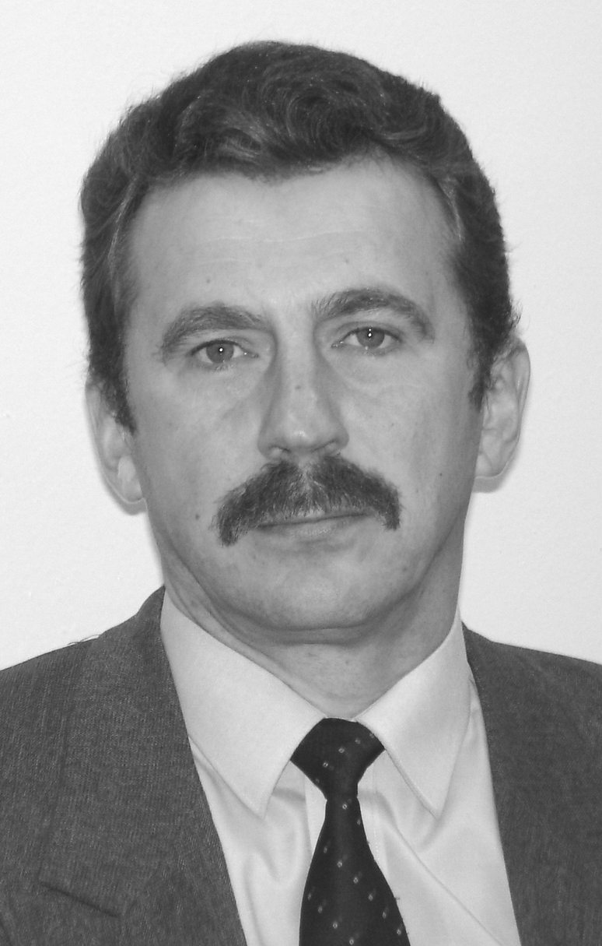
Из истории СНК кафедры хирургии…
До недавнего времени руководителем кружка был С.М. Дыньков. Сергей Михайлович после окончания в 1982 году АГМИ восемь лет работал врачом-хирургом в Великоустюжской ЦРБ Вологодской области. Учился в клинической ординатуре на кафедре факультетской хирургии АГМИ. С сентября 1992 года — ассистент, с 1999 — доцент кафедры, хирург высшей квалификационной категории.

Slide 12
Работа СНК кафедры хирургии сейчас
Заседания СНК проводятся 1 раз в месяц
На наших мероприятиях кружковцы выступают с докладами по выбранным актуальным темам. Доклад может быть в форме рассказа об общих принципах в хирургии, о конкретном заболевании и хирургических методах его лечения, конкретного клинического случая.
На каждое собрание приглашаются специалисты в области темы данного заседания. Врачи всегда открыто и с удовольствием поясняют детали операций, практические моменты, рассказывают о том, как все происходит в действительности.

Slide 13
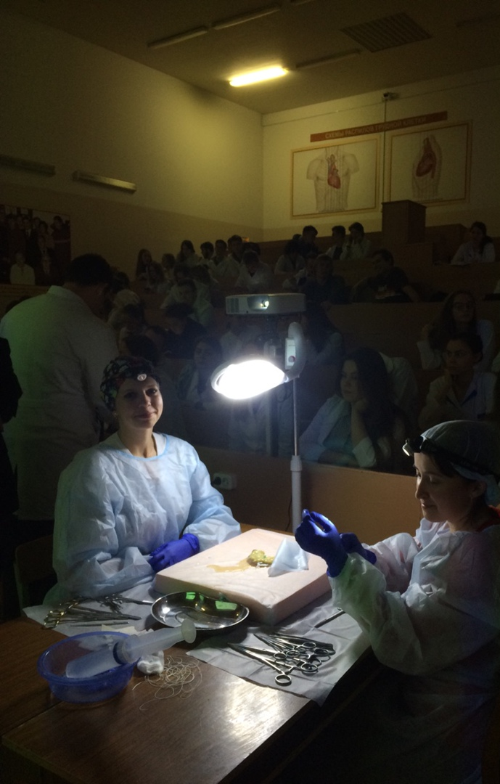
Работа СНК кафедры хирургии сейчас
Участники нашего кружка могут познакомиться с различными заболеваниями, требующими хирургического лечения, узнать о ходе самих операций, разобраться в диагностике, в том числе с помощью современных методов исследования, а также услышать реальные клинические случаи из уст практикующих хирургов нашего города.
Наш научный кружок тесно связан с МСХО "Лигатура", на котором ребята устраивают практические занятия с работой на биоматеоиале или макетах. Часто мы стараемся совмещать темы наших заседаний, чтобы на нашем кружке шире раскрыть теоретические аспекты определенной темы, а уже на Лигатуре применить новые знания на практике.

Slide 14
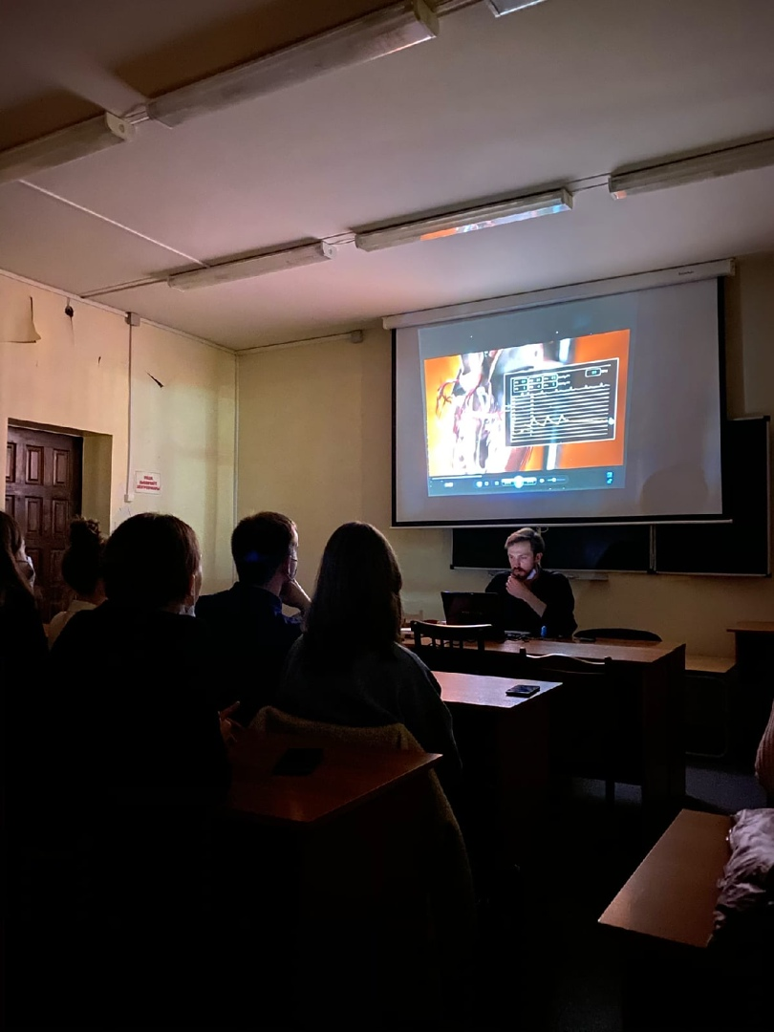
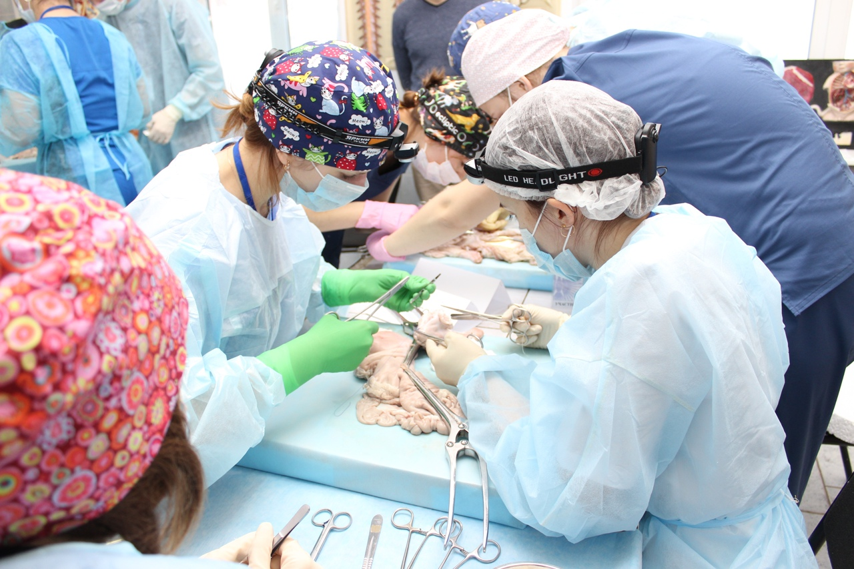

Slide 15
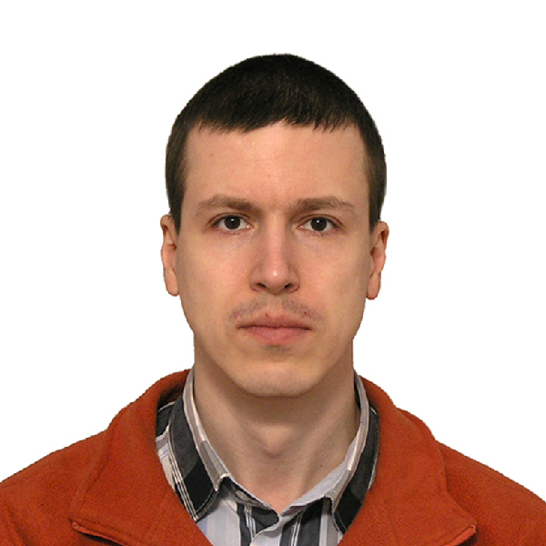
Актуальная информация
Руководитель кружка – доцент, д.м.н. Денис Владимирович Мизгирев (denimsur@rambler.ru)
Староста кружка – студентка 5 курса лечебного факультета Марченко Татьяна Сергеевна (marchenko_tatserg@mail.ru, https://vk.com/marchenko_tatserg)
Ссылка на группу ВК – https://vk.com/nsmu_surgery
Место проведения: главный корпус СГМУ (Троицкий 51), морфологический корпус (Сибиряковцев проезд 2 к 3)

Slide 16
Спасибо за внимание!

